Slide 1
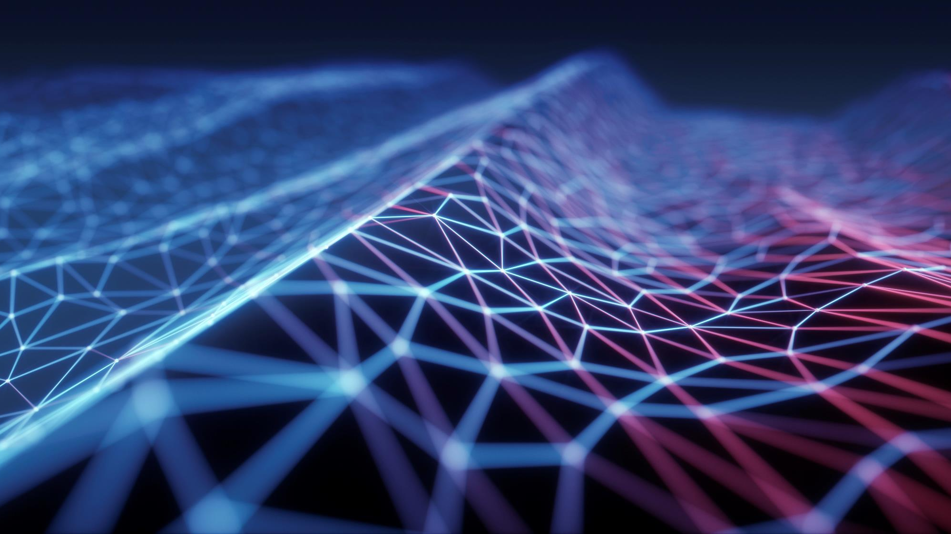
LA TECHNOLOGIE : UNE ÉVOLUTION DANS LE DOMAINE DE L'INFORMATIQUE

Slide 2
PRESENTATION
Gérald Laronche
37 ans
Master cursus IT chez Hexagone
Alternance chez Ecritel
Administrateur réseau

Slide 3



INTRODUCTION
Travail répétitif
Contrainte :
Santé
Fatigue
Coûts

Slide 4
INTRODUCTION
Définition du terme « Automatisation »
« L’automatisation est le terme qui décrit les applications technologiques où l'apport humain est minimisé. Cela inclut l'automatisation des processus métier (BPA, Business Process Automation), l'automatisation de l'informatique, les applications personnelles telles que la domotique, entre autres ».
IBM

Slide 5
PROBLEMATIQUE
L’évolution technologique est-il bénéfique ou un frein à l’Humanité ?
Exemple 1 : Les chaînes de montage automobile
Exemple 2 : Un programme informatique

Slide 6



LES LIMITES DE L’AUTOMATISATION
ETIQUE
ADDICTION
CORPOREL

Slide 7

LES BIENFAITS DE L’AUTOMATISATION
Quantité d’information
Les réseaux sociaux
Le télétravail
L’impact environnemental
L’impact sur la santé

Slide 8

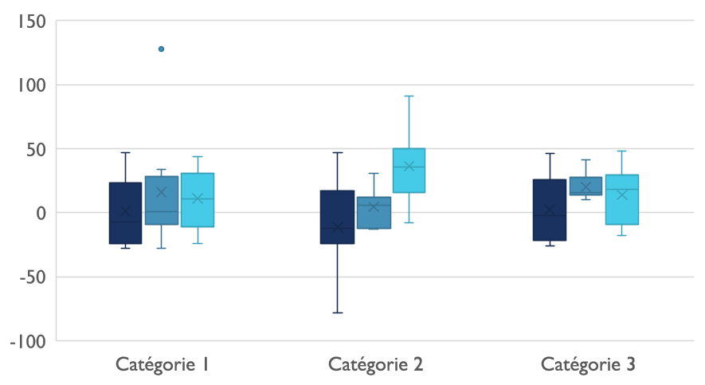
Contexte concurrentiel

Slide 9

Communications numériques
Cloud
Locales
Hybrides

Slide 10

Merci
someone@example.com

